Slide 1



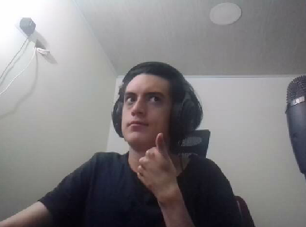

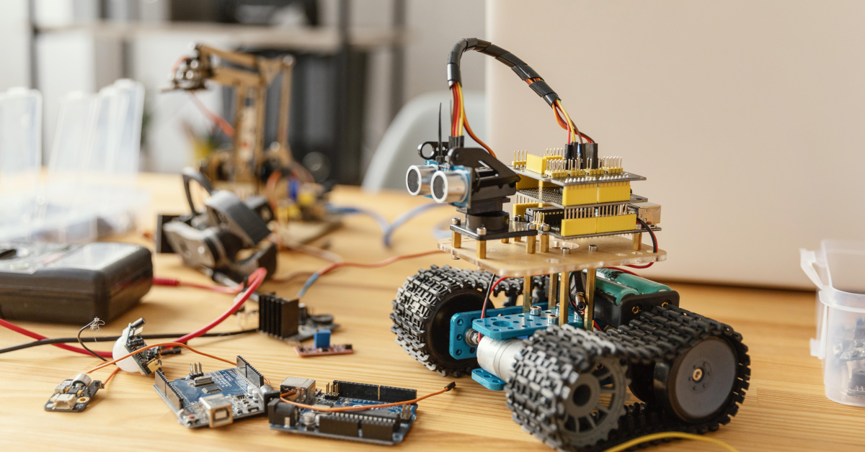

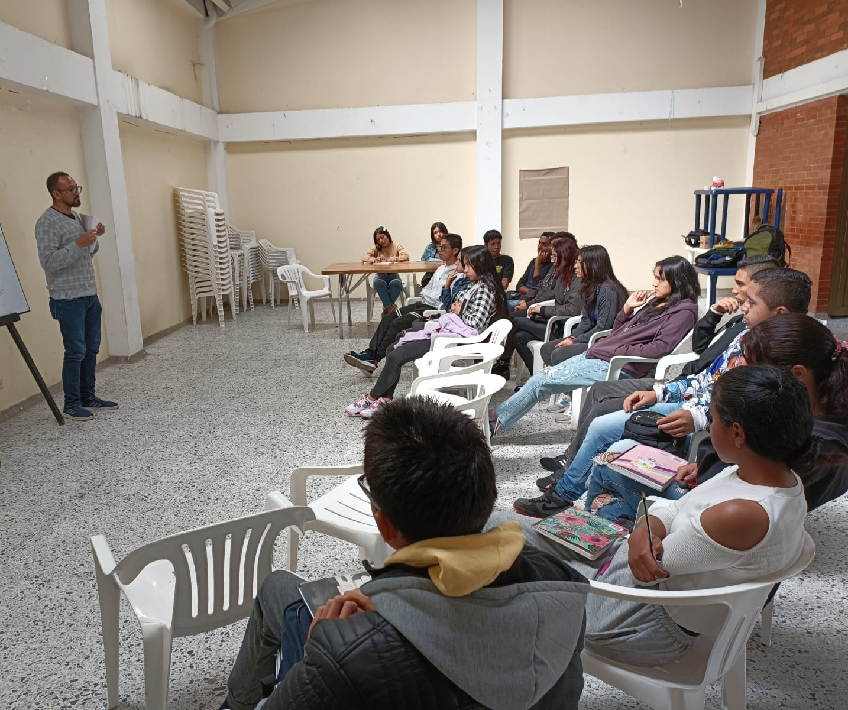
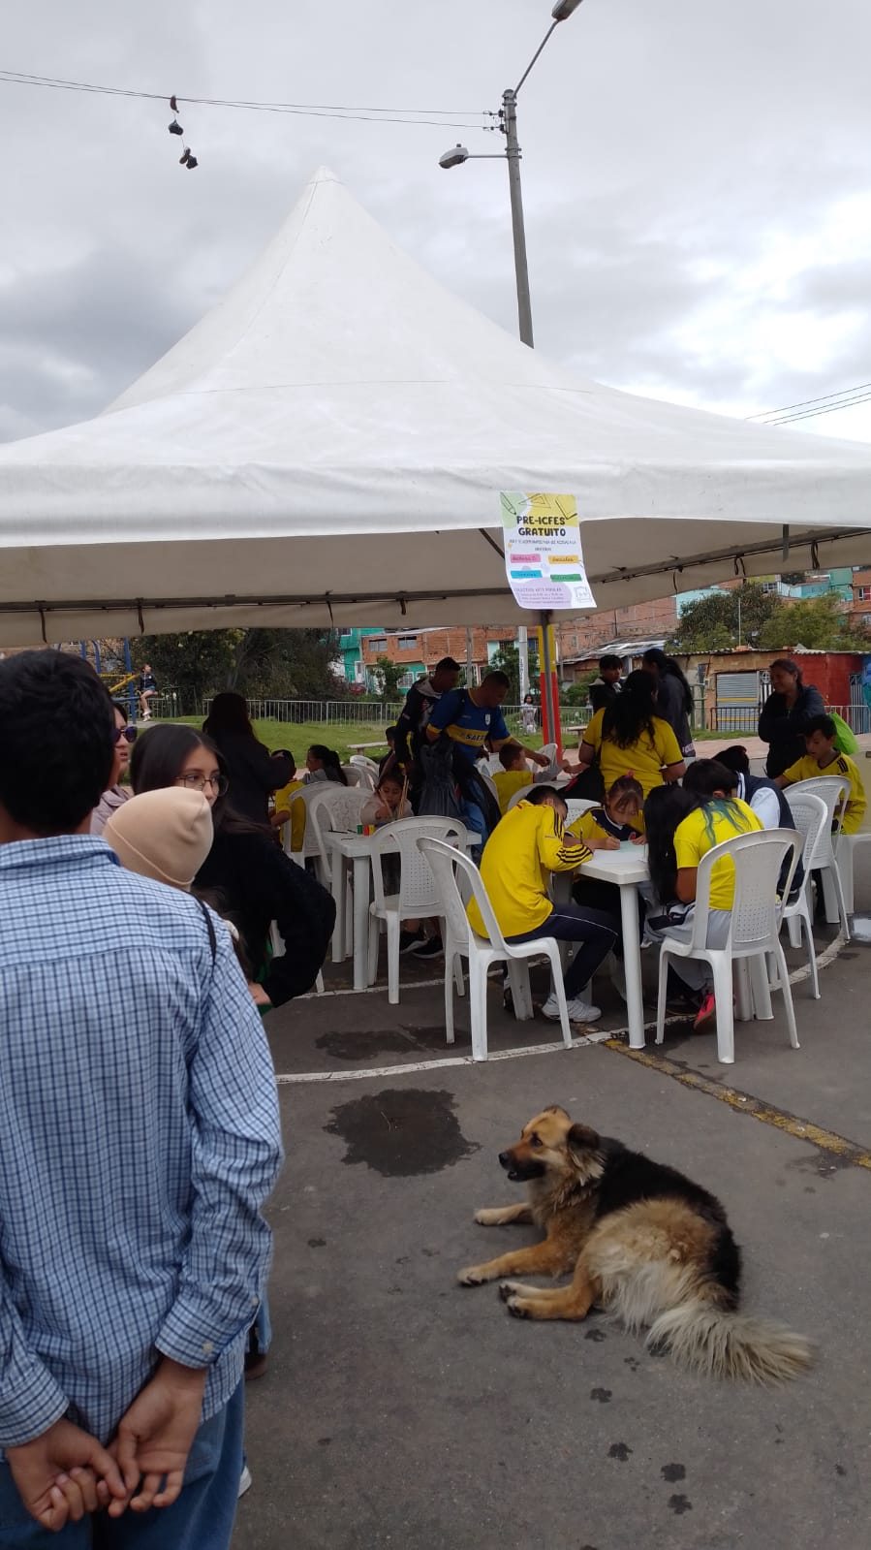
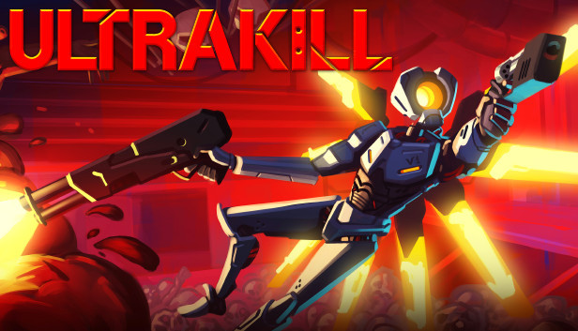

Lo que me apasiona
¿Cuales son los programas que mas uso?
Chrome y Steam
Mi experiencia tecnologica:
He usado toda mi vida Windows, pero ocasionalmente he usado Linux
He programado en Python y en C++ y he realizado algunos proyectos como simular una guerra de guerrillas y simular algunos sistemas de billa dinámico
Realizo talleres de robótica enseñando programación en el IDE de Arduino
He estudiado algunos temas básicos de desarrollo frontend
Me gusta que me llamen…
Nicolás
Mi Ocupación ó Hobbie
¿Que expectativas tengo del curso?
Adquirir los conocimientos básicos del desarrollo de aplicaciones para poder platear prototipos y esquemas de algunos proyectos personales además de poder desarrollar aplicaciones básicas para mi uso personal y académico

